Slide 1

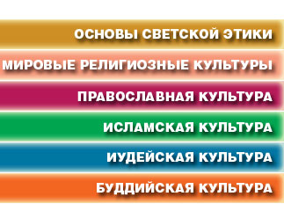
РОДИТЕЛЬСКОЕ СОБРАНИЕ
по выбору модуля комплексного курса
«Основы религиозных культур и светской этики»
2021г.

Slide 2

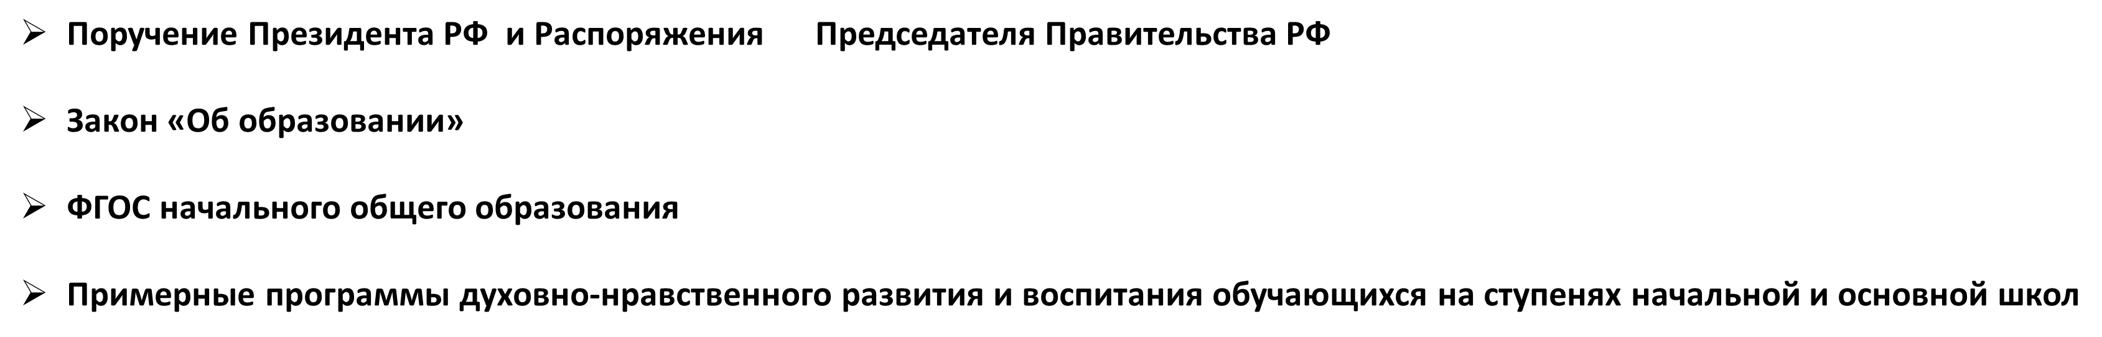
Нормативные основы разработки предмета ОРКСЭ

Slide 3


В соответствии с новыми ФГОС с 2012 года во всех субъектах РФ в процесс обучения вводится новая область знания: «Основы духовно-нравственной культуры народов России»

Slide 4
Цель учебного курса ОРКСЭ – формирование у младшего подростка мотиваций к осознанному нравственному поведению, основанному на знании и уважении культурных и религиозных традиций многонационального народа России, а также к диалогу с представителями других культур и мировоззрений.

Slide 5

Задачи курса:
1. Знакомство младших школьников с основами религиозных культур и светской этики.
2. Развитие представлений подростка о значении нравственных норм и ценностей для достойной жизни личности, семьи и общества.
3. Обобщение знаний школьников о духовной культуре, морали, формирование у них ценностно-смысловых мировоззренческих основ, обеспечивающих целостное восприятие отечественной истории и культуры.
4. Развитие способностей к общению в полиэтнической и многоконфессиональной среде на основе взаимного уважения.

Slide 6

Курс ОРКСЭ
Носит культурологический характер
Носит светский характер
Применяется безотметочная методика преподавания

Slide 7
ОРКСЭ рассказывает о базовых национальных ценностях:
патриотизм
труд и
творчество
социальная
солидар-
ность
природа
российские
религии
гражданственность
человечество
наука
семья

Slide 8
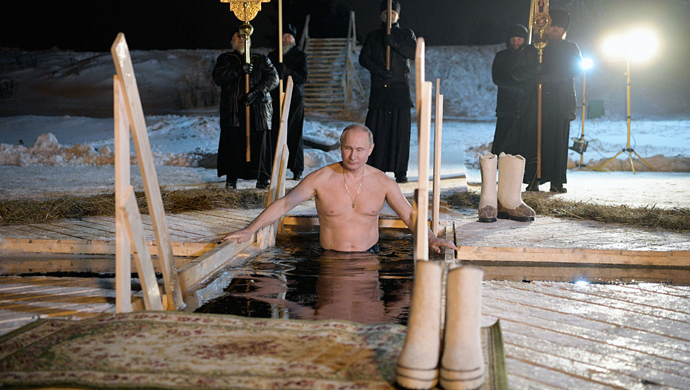


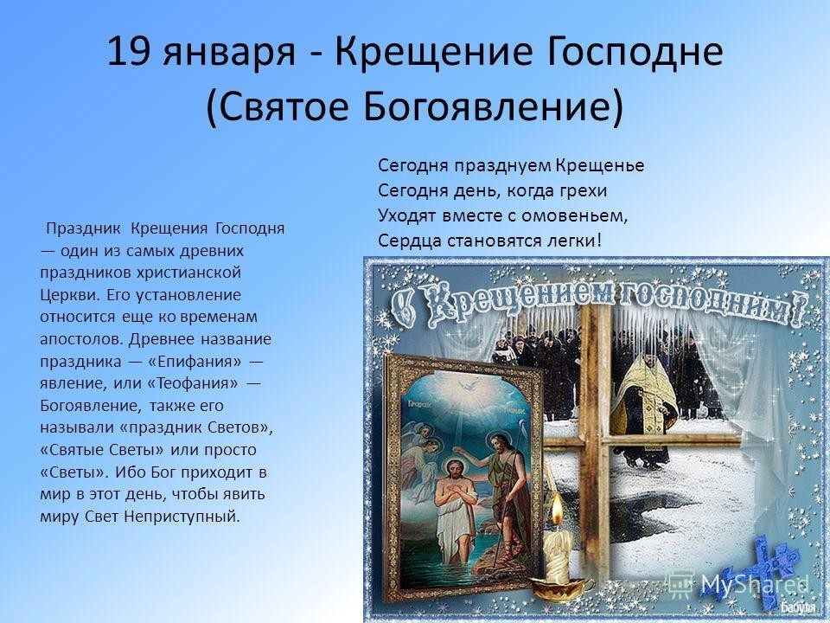
Мы живём в окружении религиозных символов,
важно владеть информацией об их значении.

Slide 9
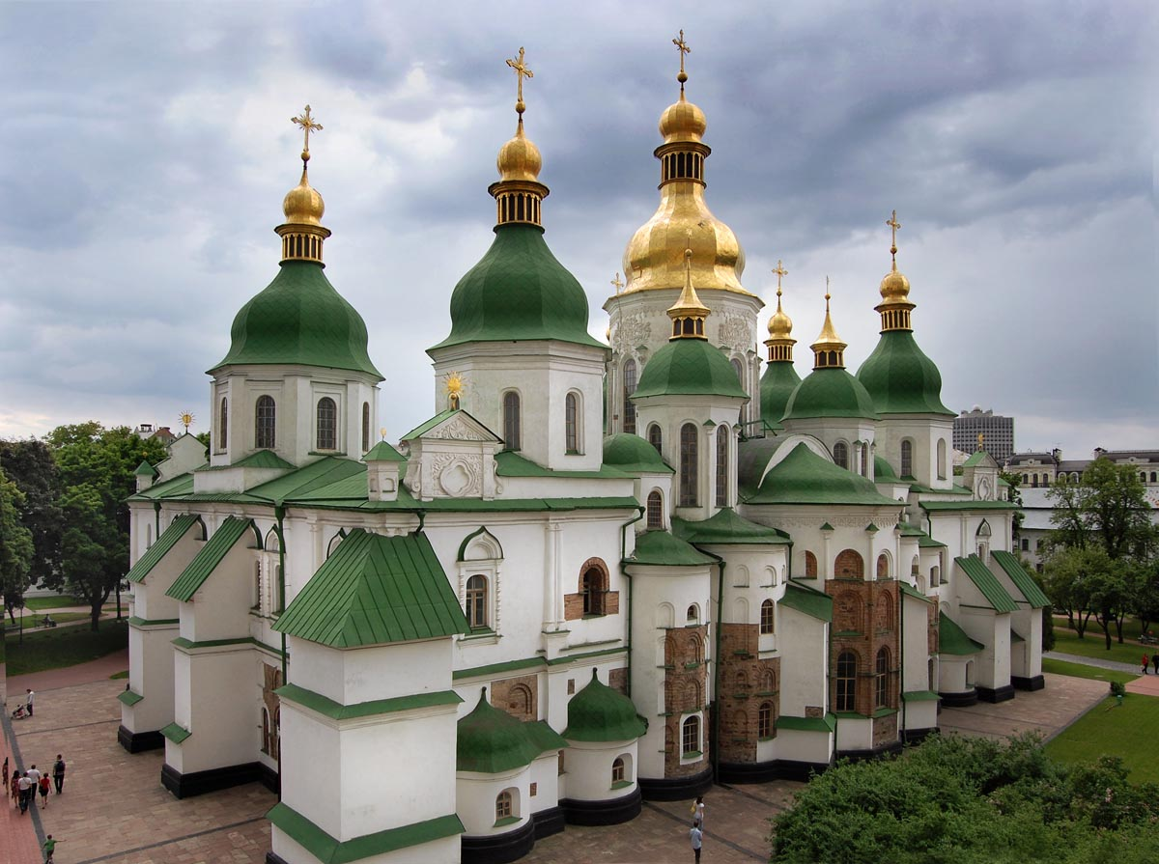

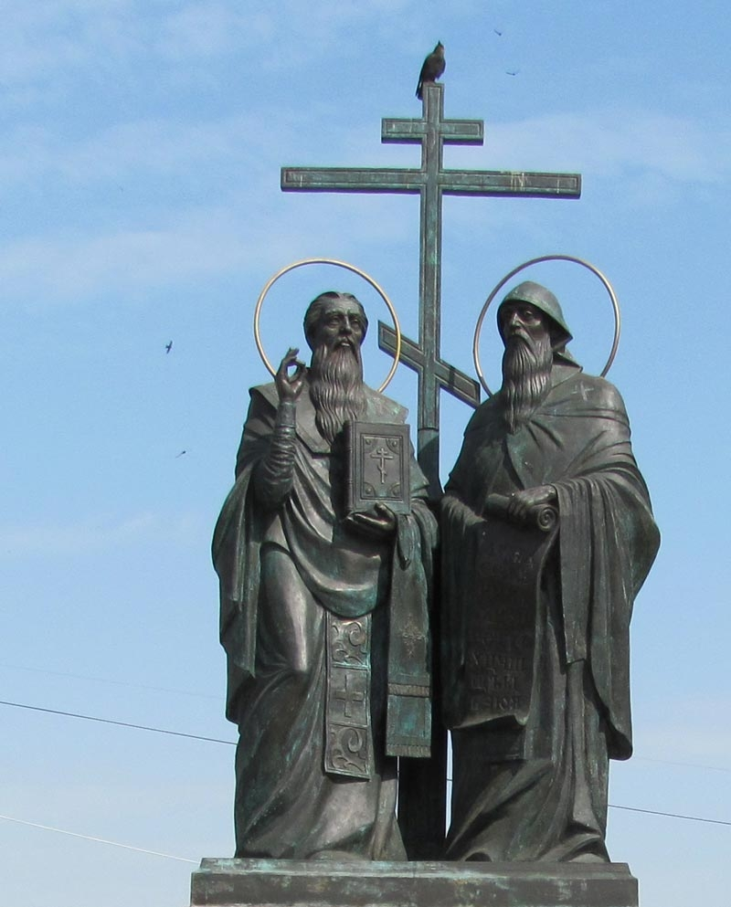
Знание наследия священных книг и
религиозного искусства помогает глубже понять
историю и культуру

Slide 10







Модули курса ОРКСЭ
Учебно-методический комплекс издательства «Просвещение»

Slide 11



Учебно – методическое обеспечение курса

Slide 12
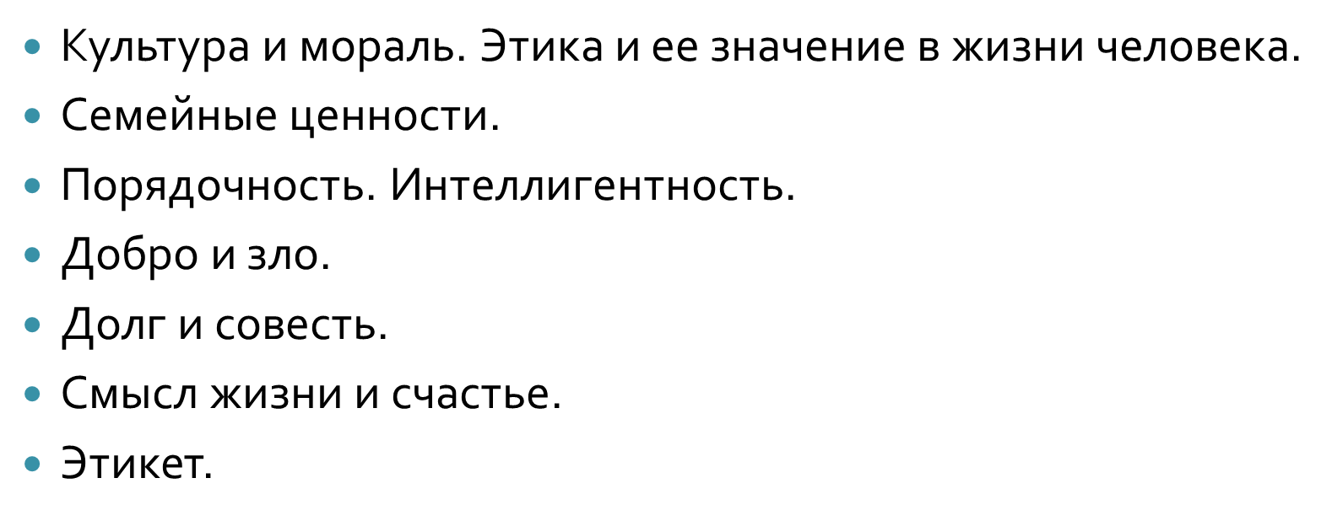
«Основы светской этики»

Slide 13
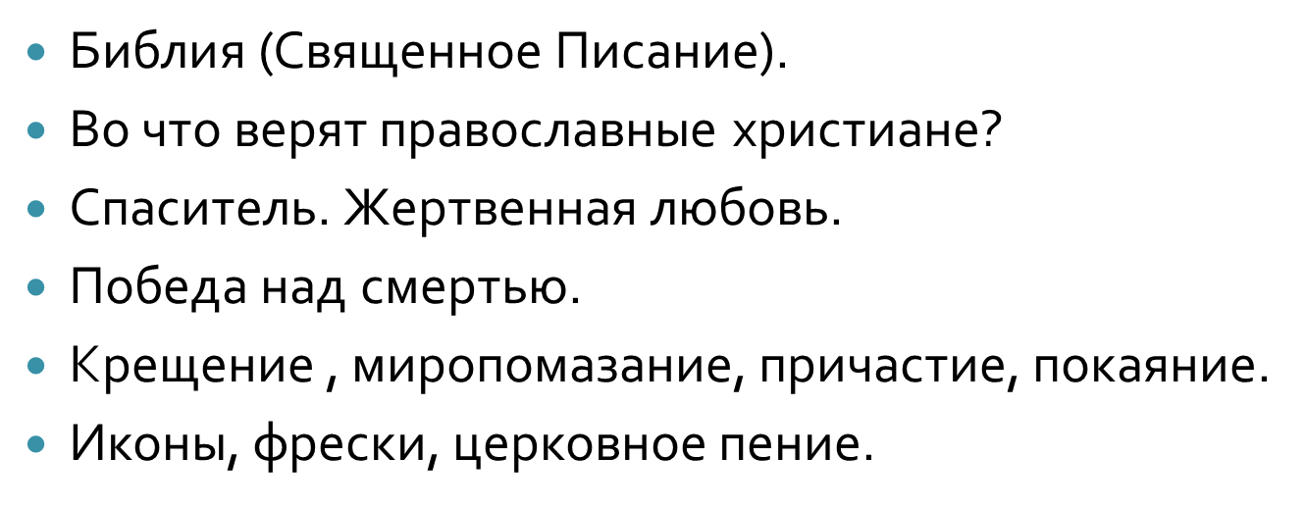
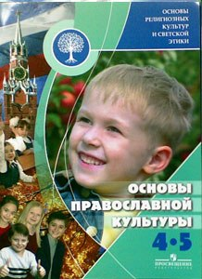
Основы православной культуры

Slide 14

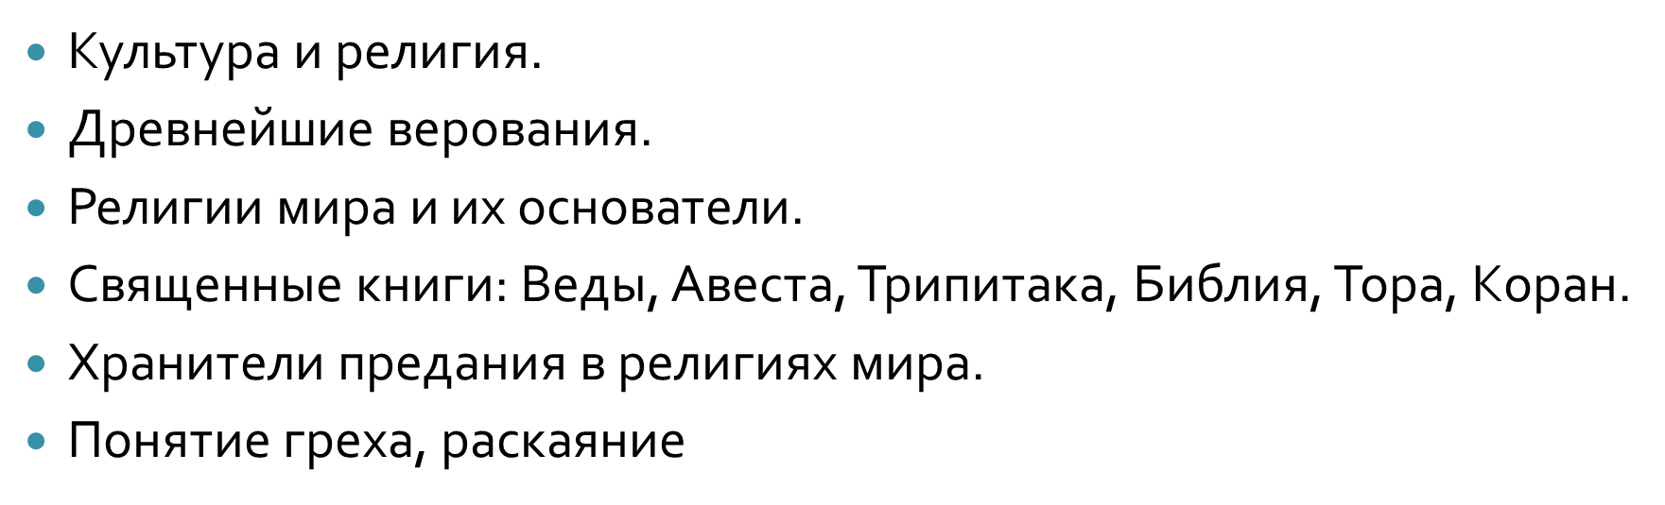
«Основы мировых религиозных культур»

Slide 15

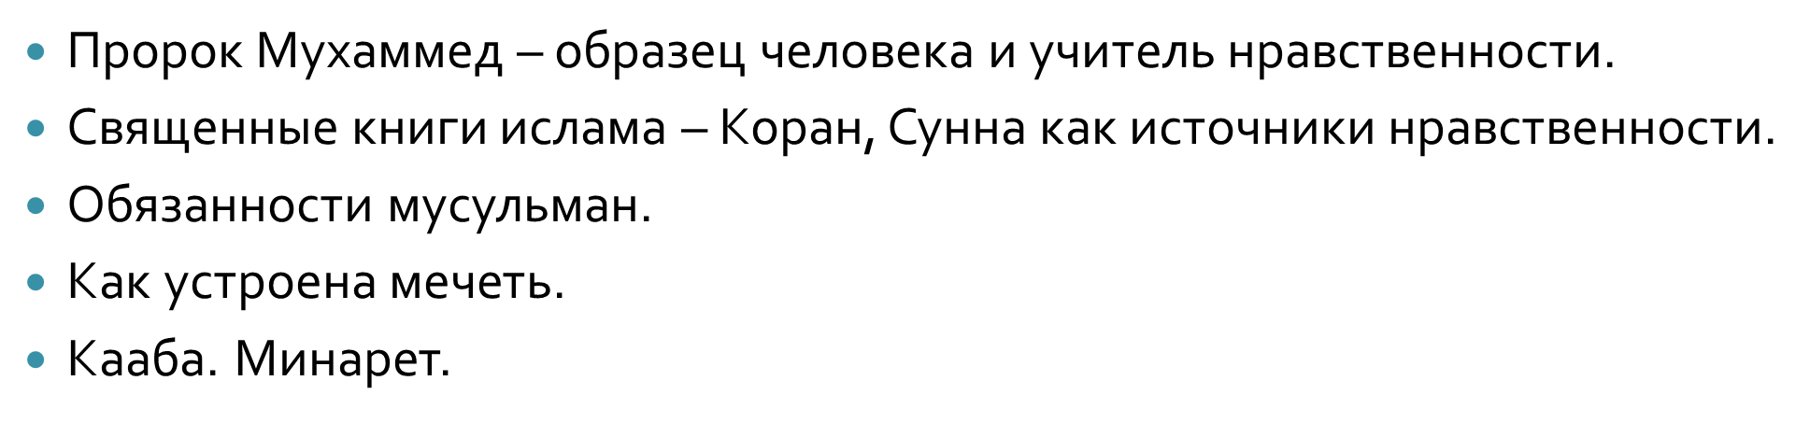
«Основы исламской культуры»

Slide 16
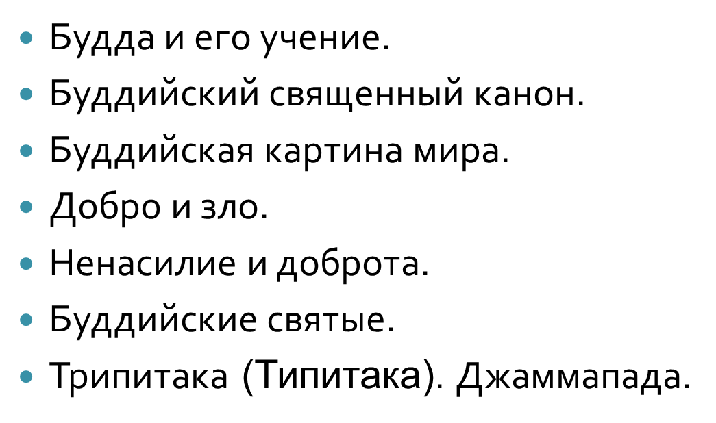

«Основы буддийской культуры»

Slide 17
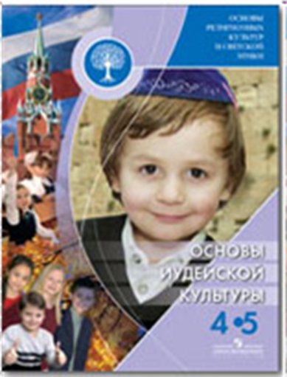
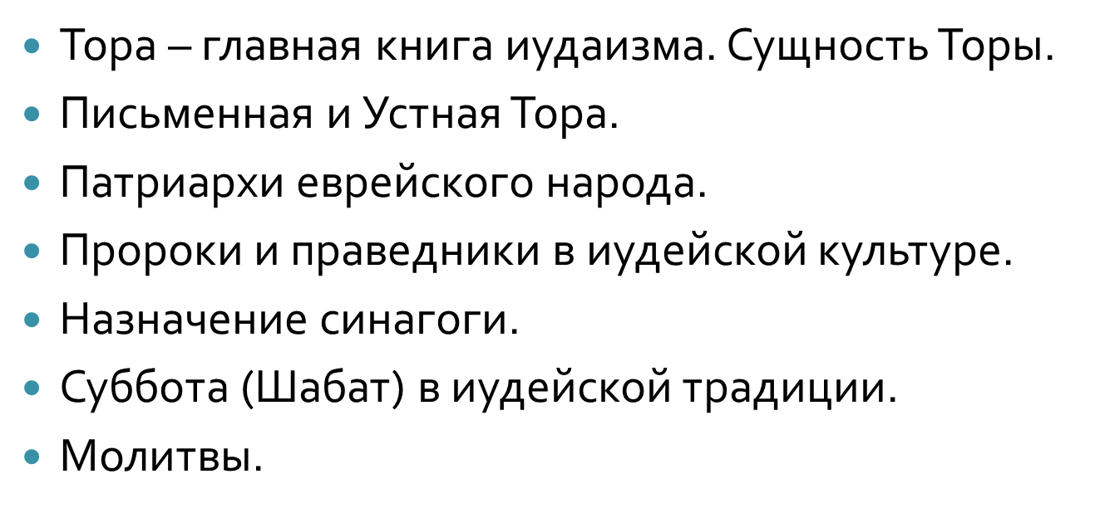
«Основы иудейской культуры»

Slide 18
Выбор модуля ОРКСЭ
право родителей
(законных представителей) обучающихся»
Важно!
Выбор модуля осуществлять совместно с ребенком !
Выбор подтверждается заявлением родителя (законного представителя) и заверяется подписями обоих родителей!!!

Slide 19
Формы взаимодействия семьи и школы в рамках изучения курса ОРКСЭ
обращение ребенка к членам своей семьи с целью получения информации (интервью, эссе, публичное выступление, подготовка и участие в конкурсах);
оказание родительской помощи в подборе иллюстративного материала к урокам, материала для галереи образов, рассказы о культовых местах, религиозных святынях, показ фотографий или видеофильмов;
участие и соавторство родителей и членов семьи в создании детских презентаций, итоговых творческо-исследовательских работ;
привлечение родителей к внеурочным мероприятиям и др.

Slide 20

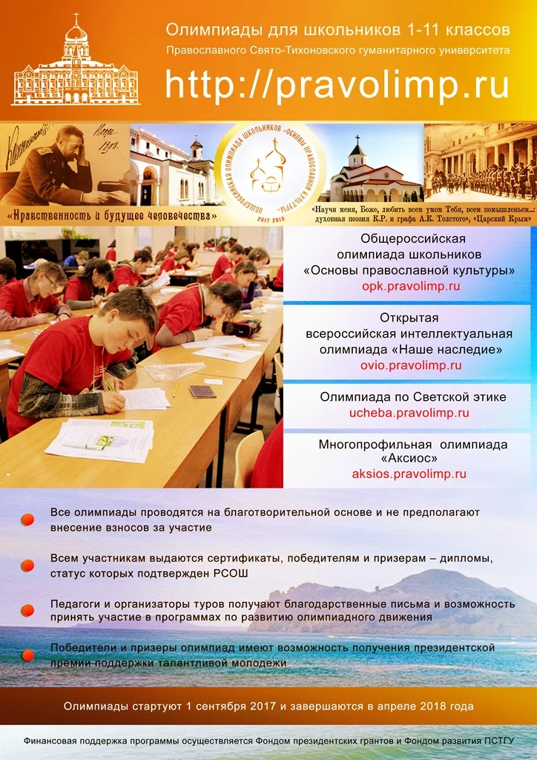
Олимпиады и конкурсы в рамках изучаемых модулей.
ПРАВОЛИП
ОВИО
Рождественский вертеп
«Ручейки добра»
«Пасхальный перезвон» и др.

Slide 21
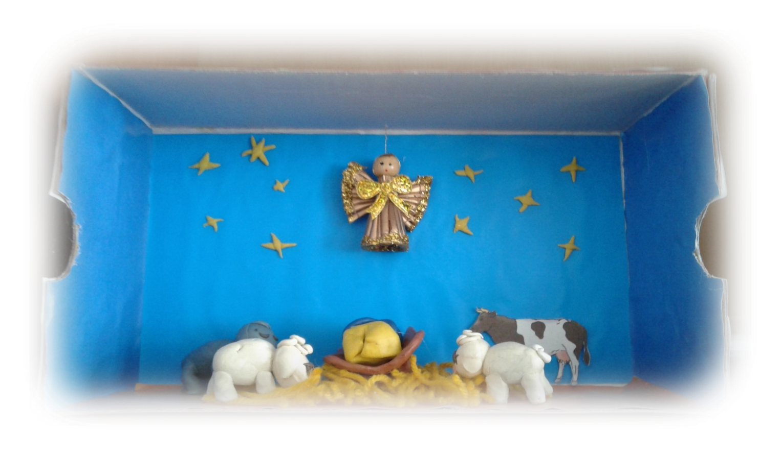
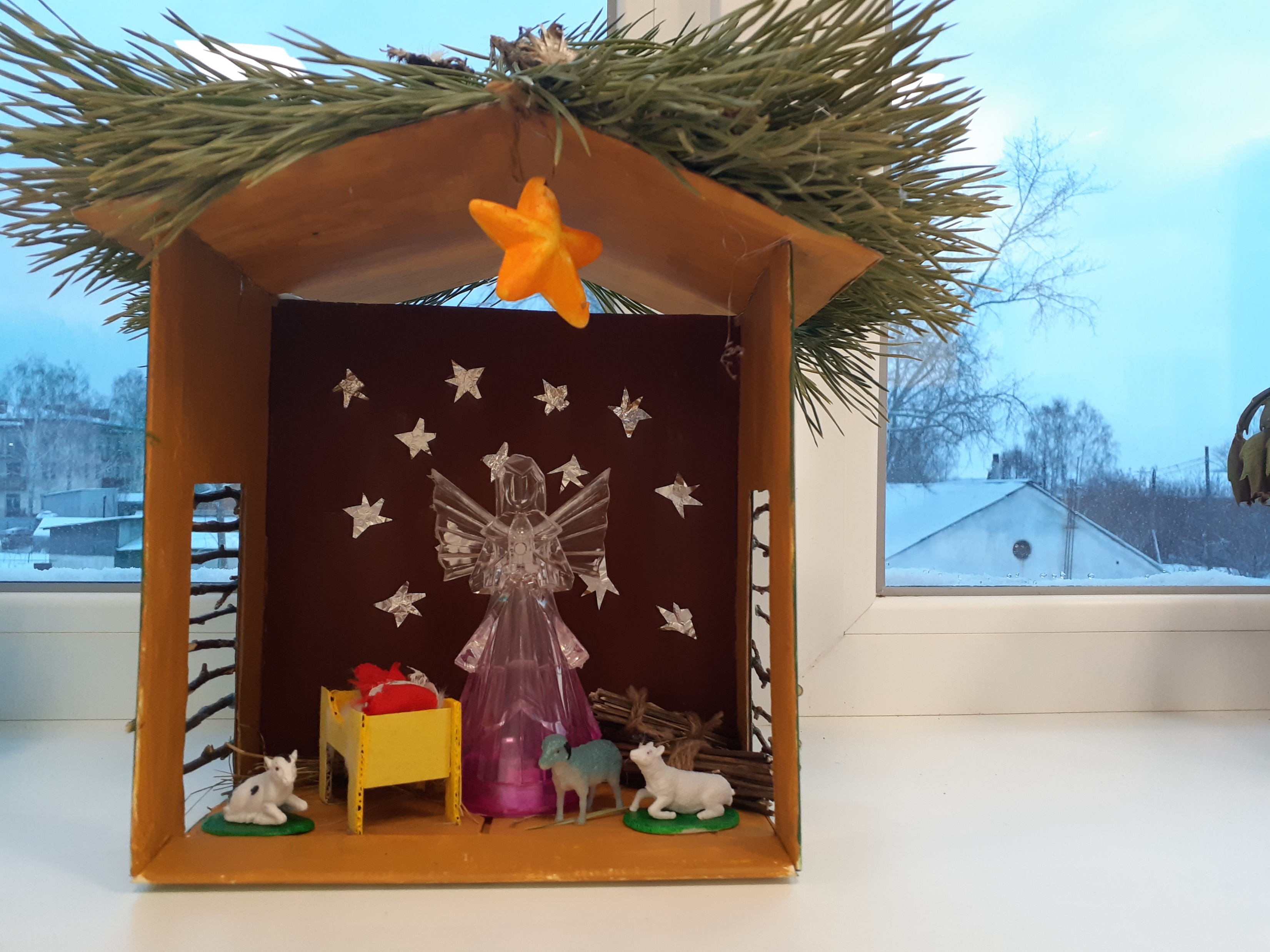
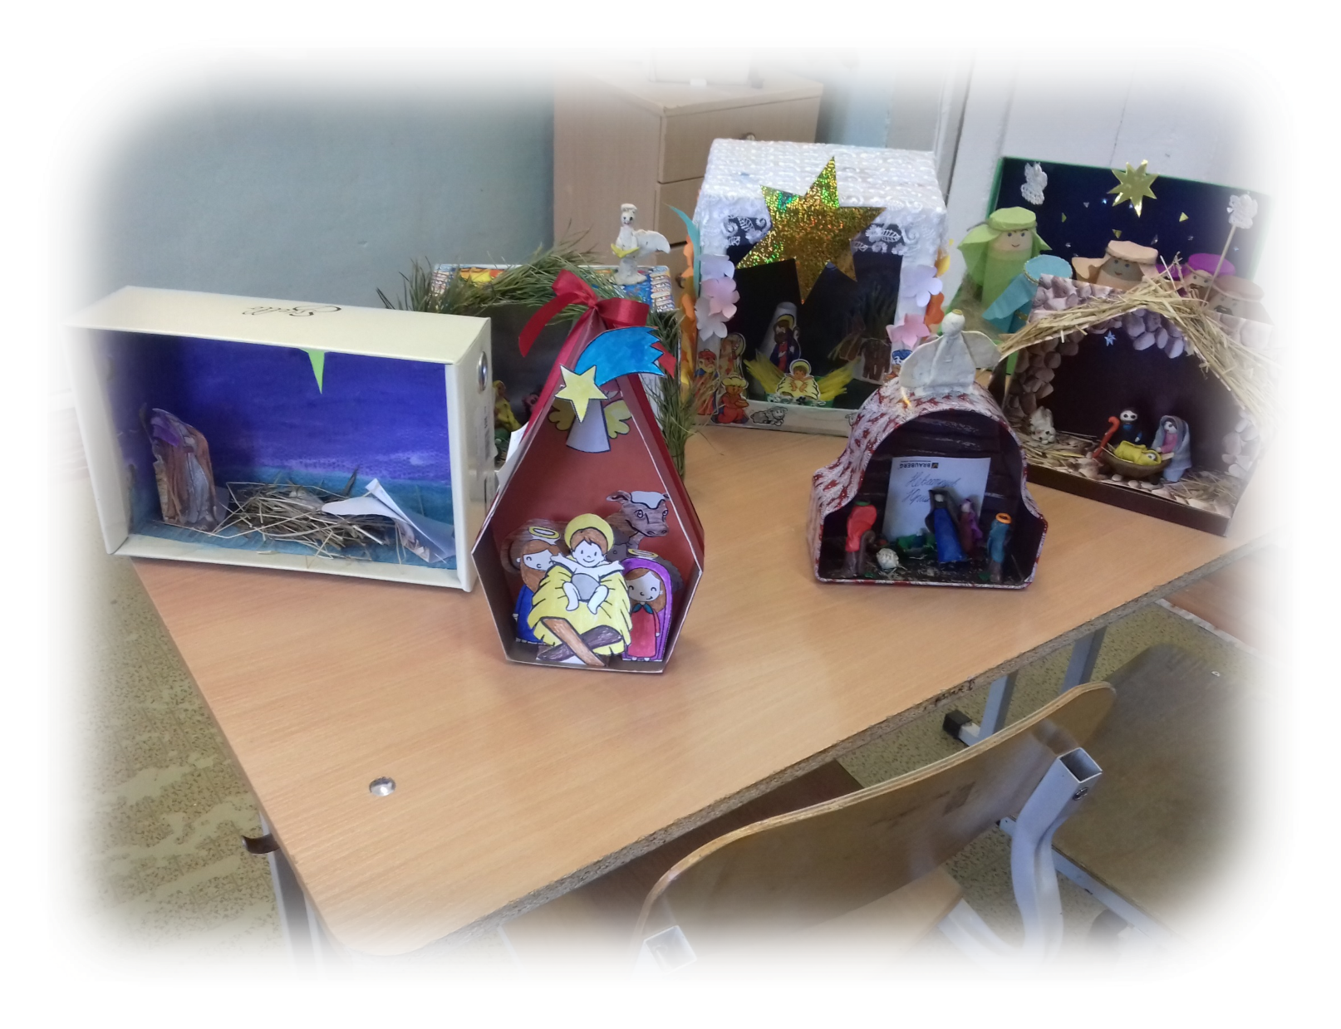
Творческие работы обучающихся Православного модуля.
Вертепы

Slide 22
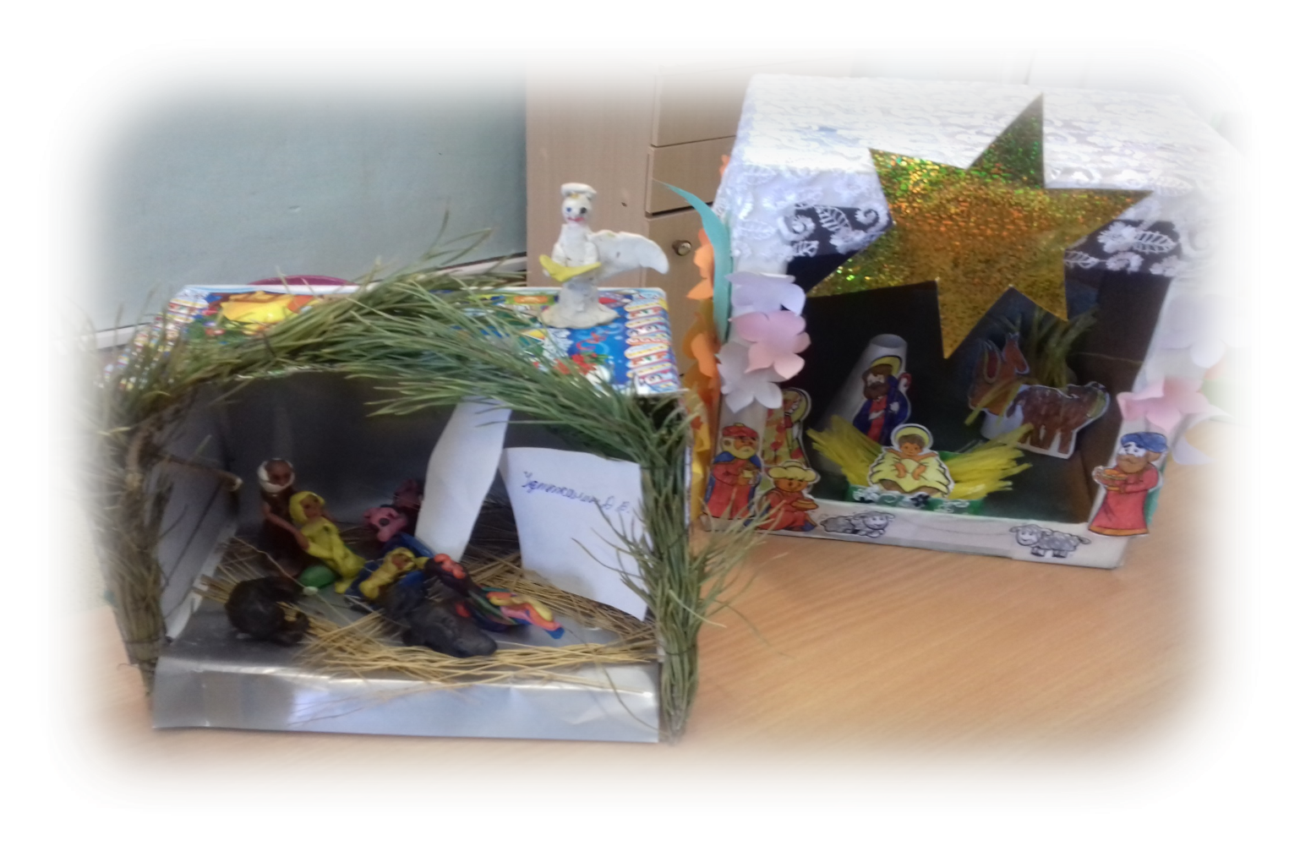
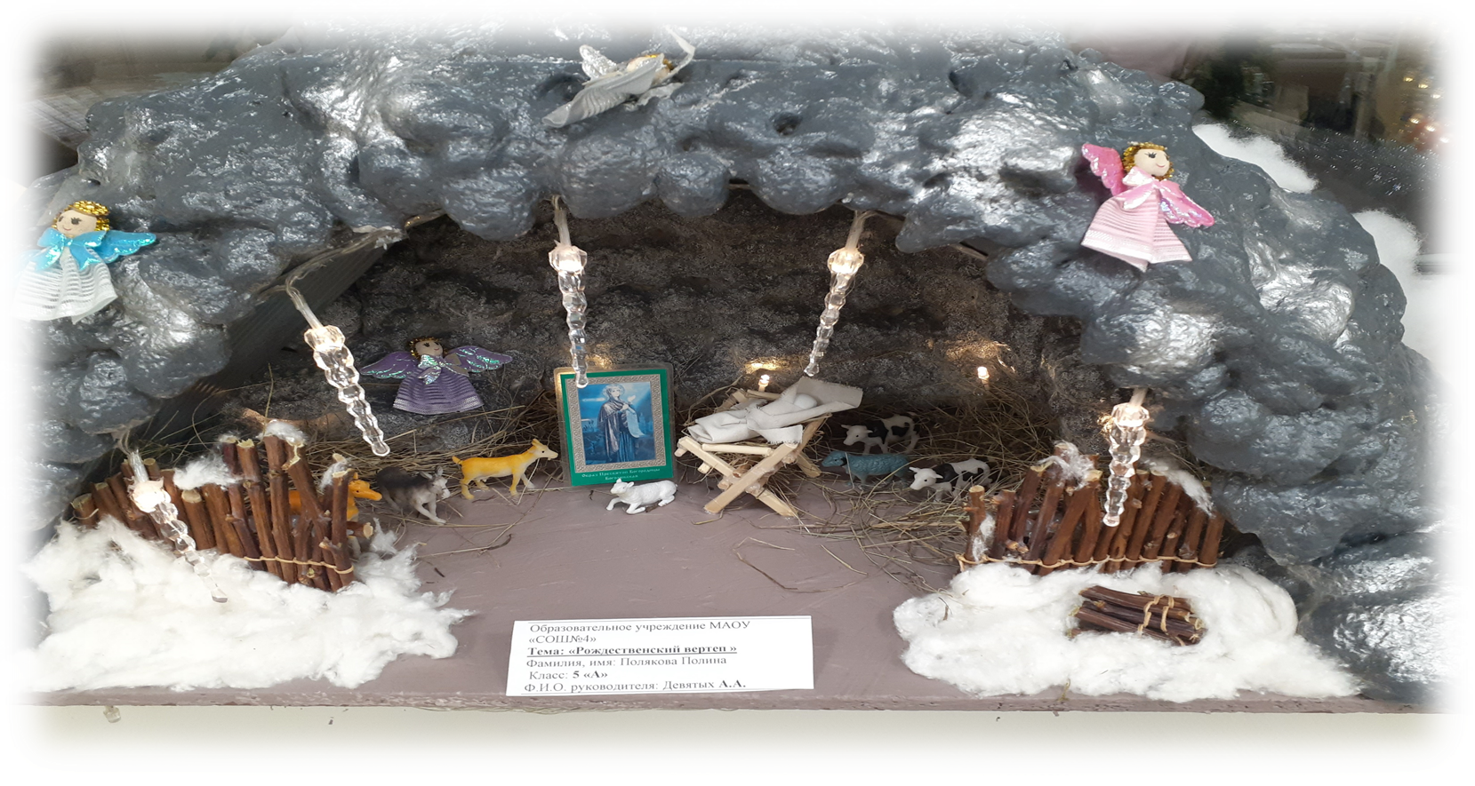
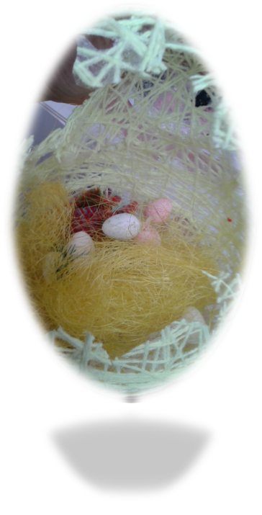

Slide 23
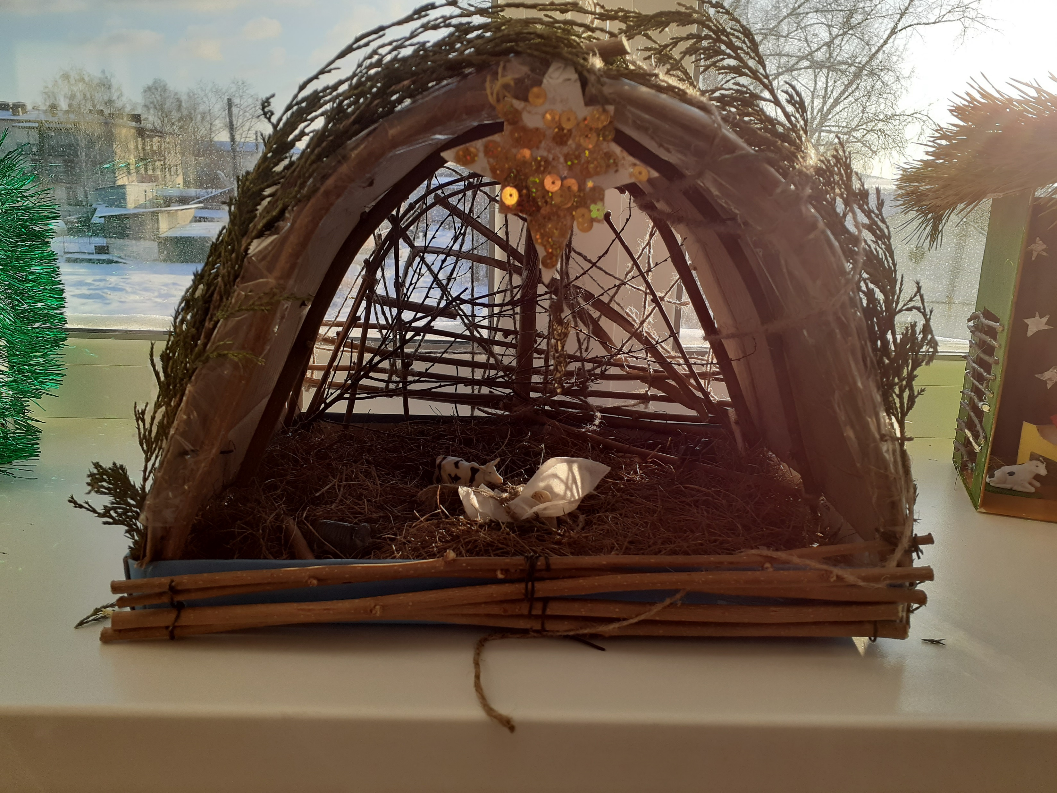
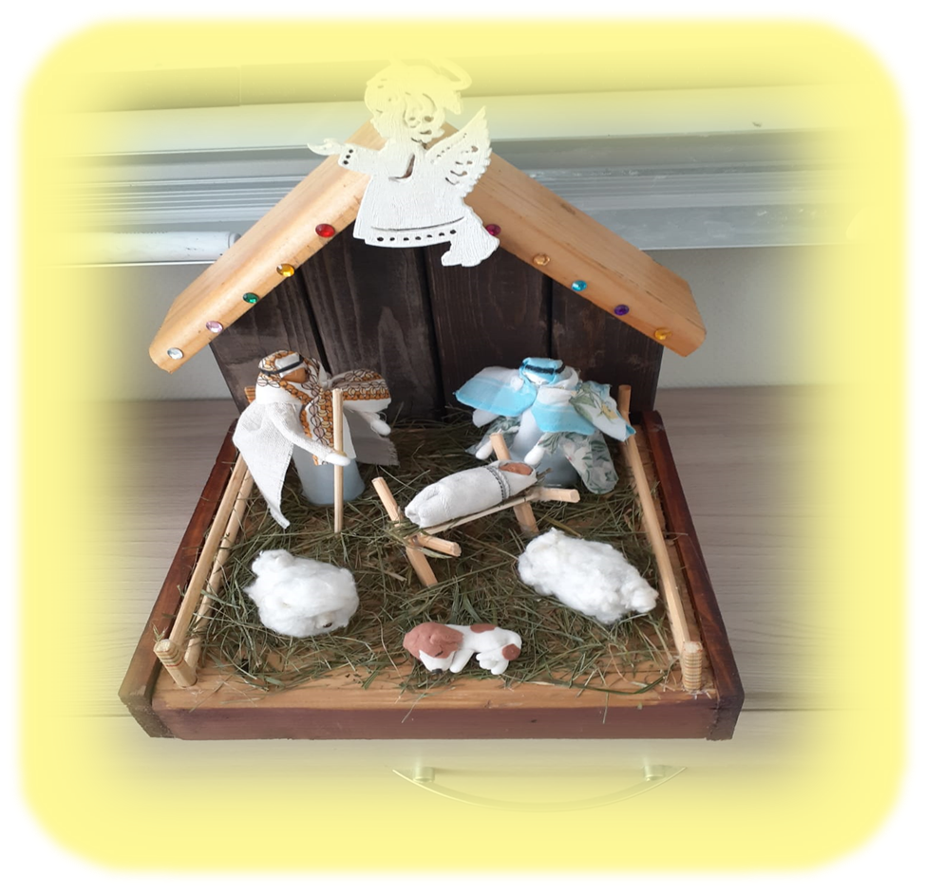
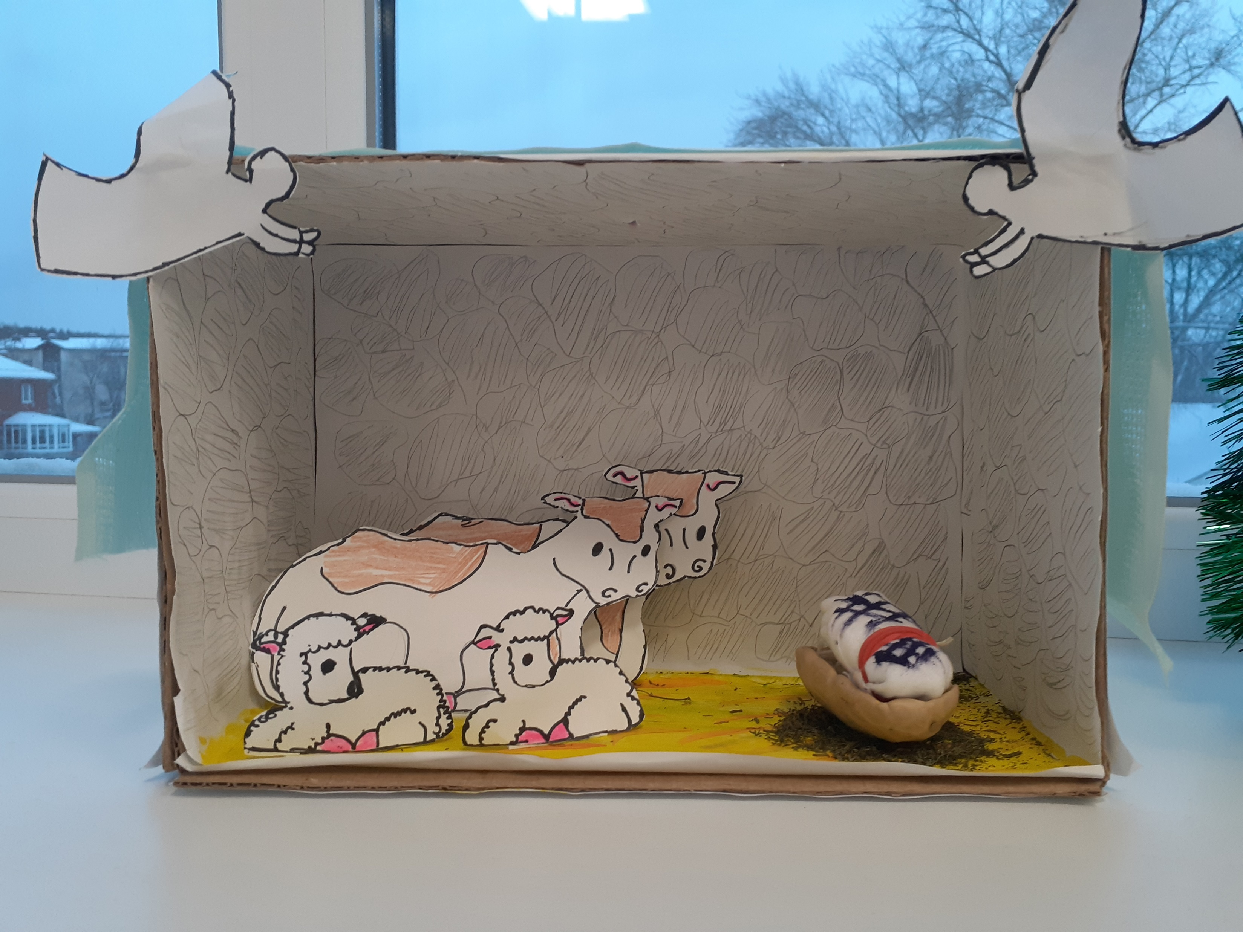

Slide 24
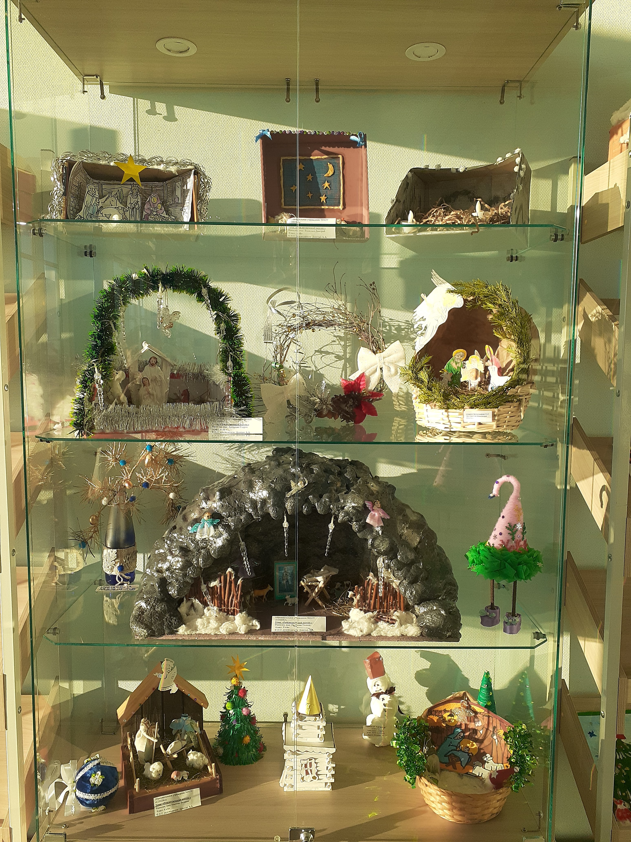
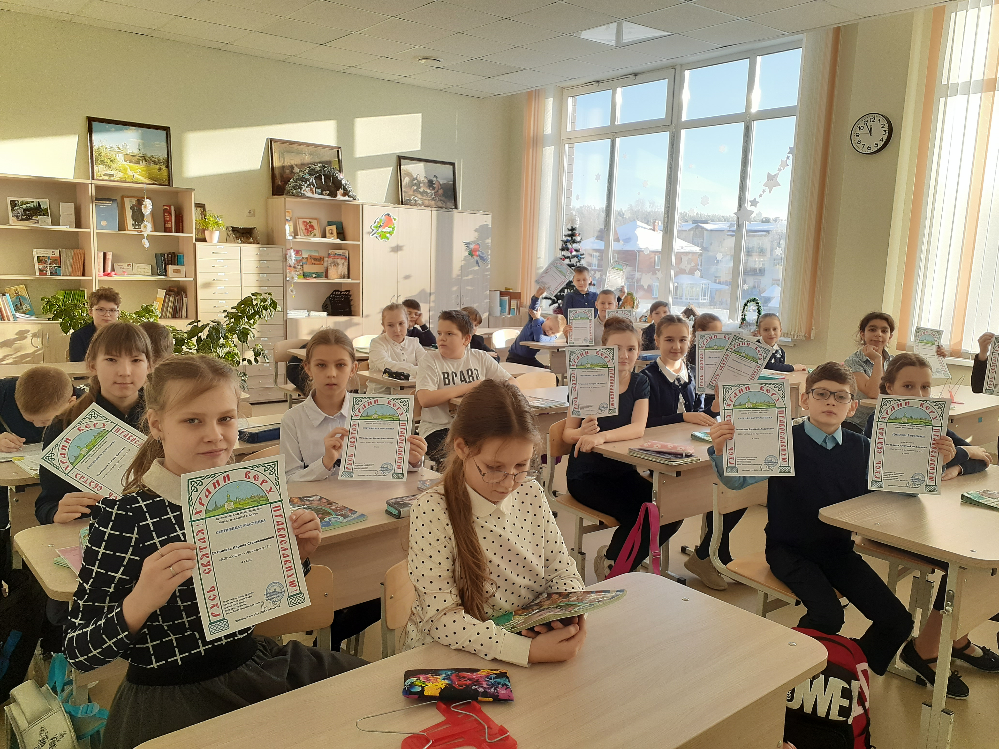

Slide 25
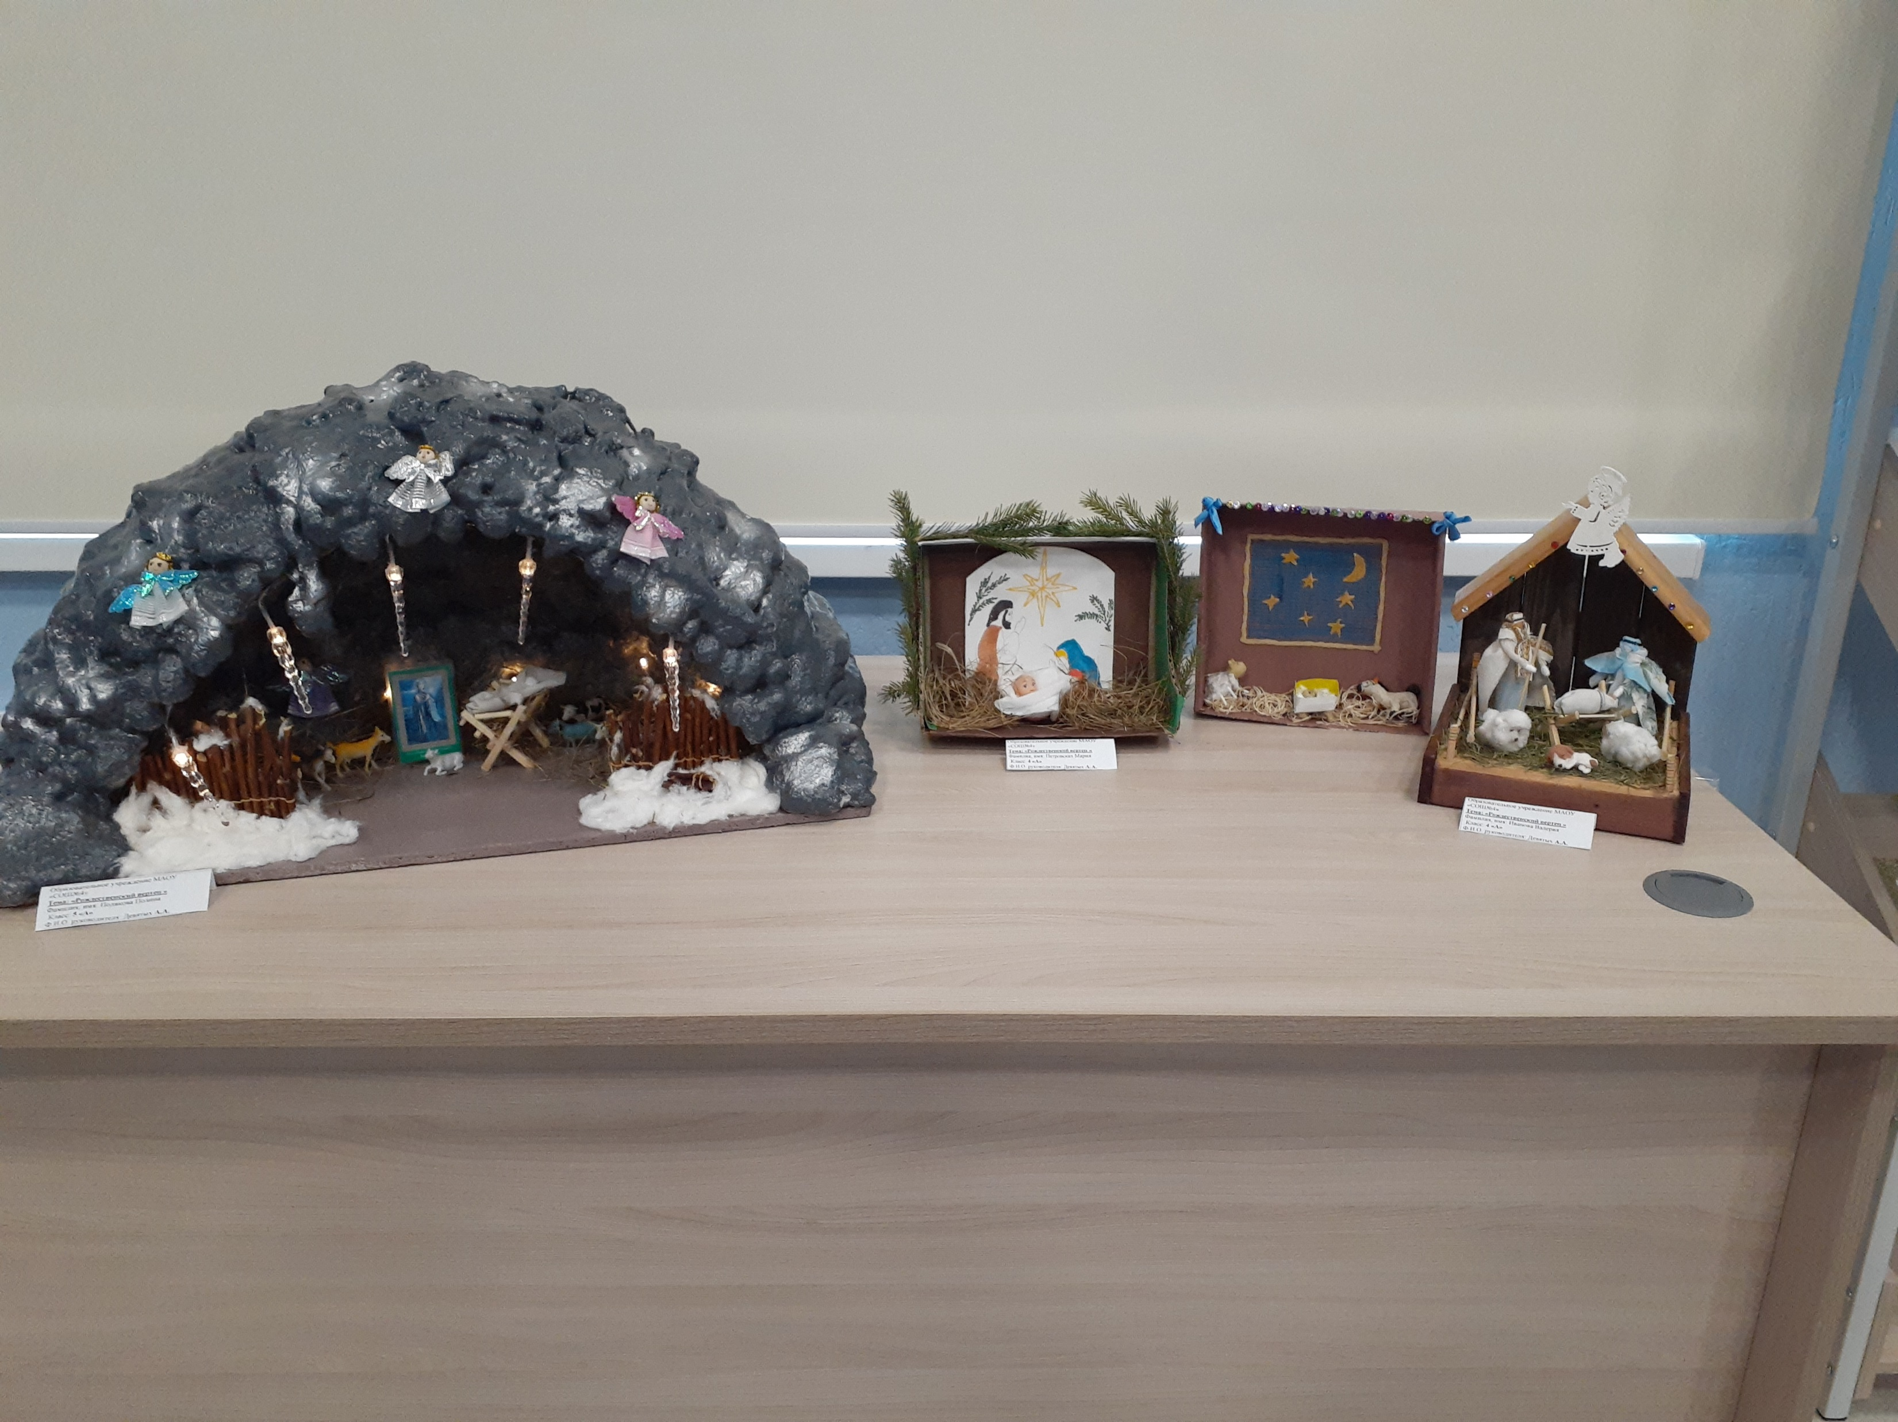
Выставка Настольных вертепов

Slide 26
Главное наше достояние – это наши дети.
Какими мы сегодня их воспитаем, в такой стране мы все завтра будем жить. Мы должны научить наших детей быть
честными, добрыми, вежливыми, физически и духовно здоровыми.
Мы можем помочь им стать образованными, успешными людьми, обладающими высоким уровнем ответственности за настоящее и будущее своих близких, своего народа, своей страны.

Slide 27

Благодарю за внимание!
Выбор за Вами, уважаемые родители!

